Slide 1



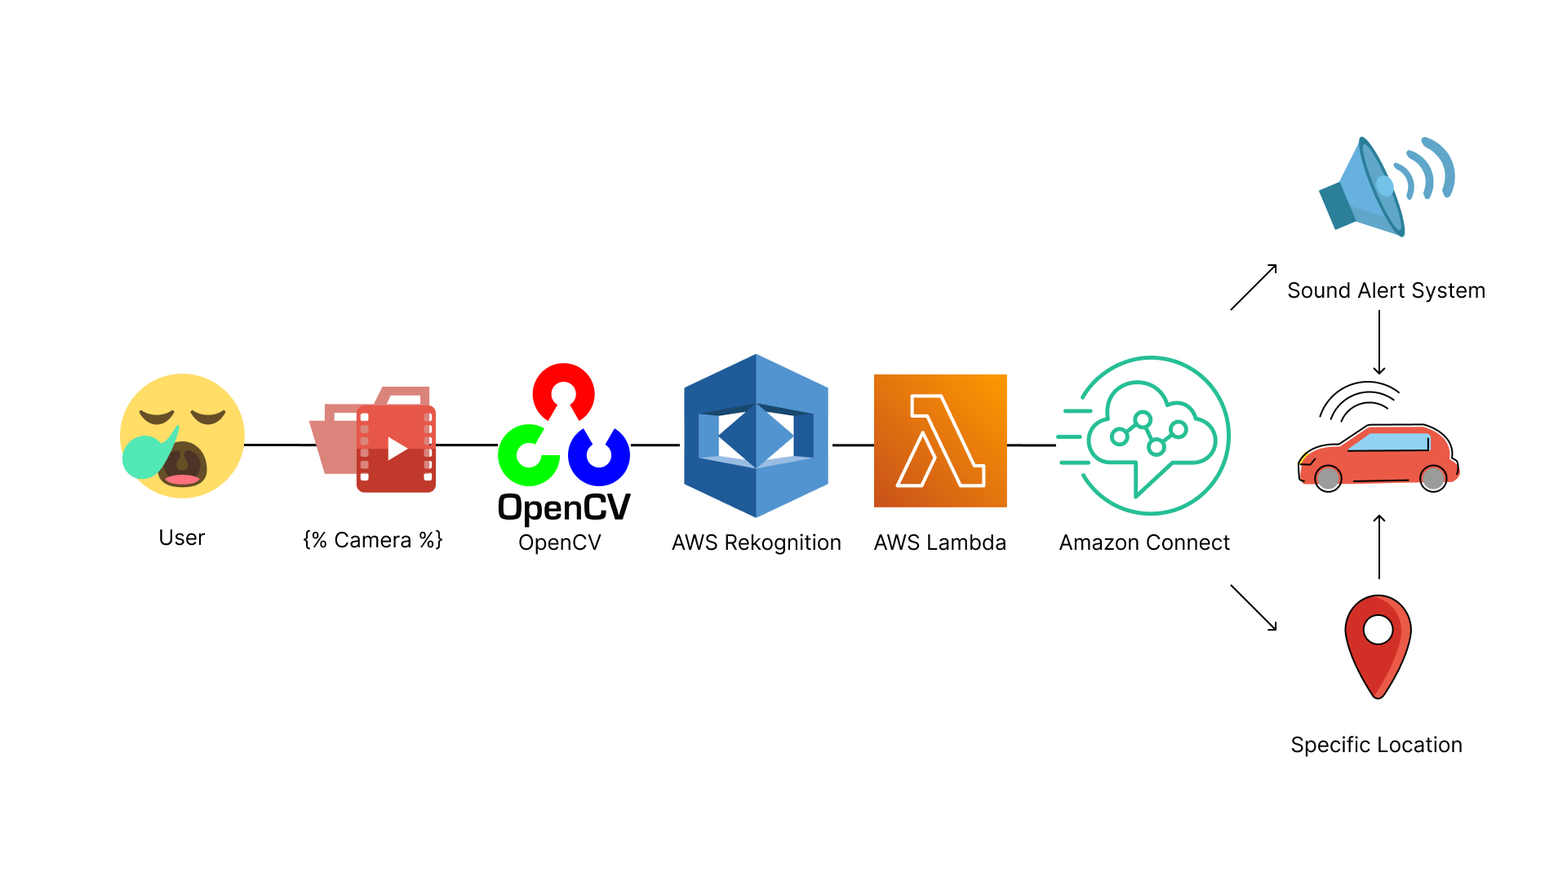
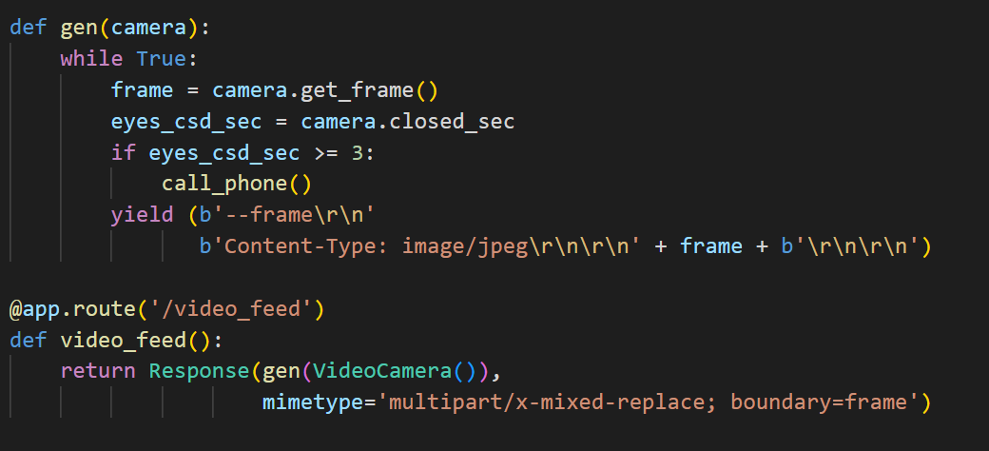
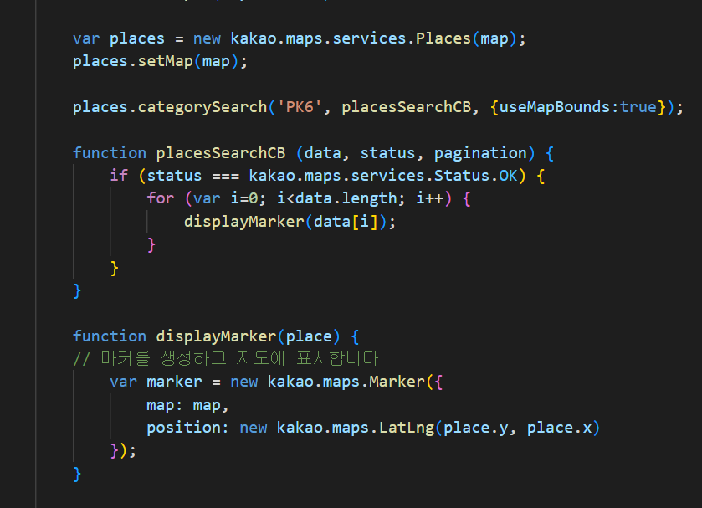
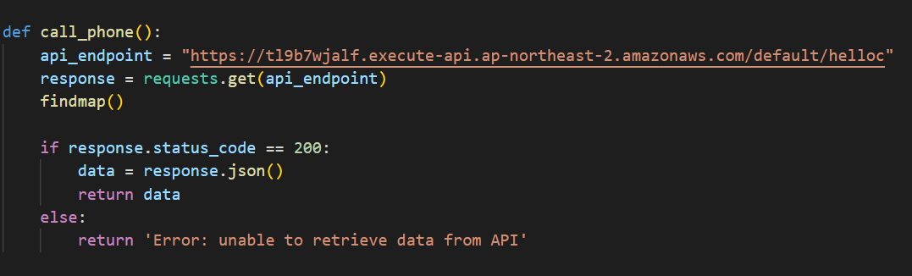
소프트카(김진영, 이건영, 황제철)
페이스 커넥팅
우리 팀만의 핵심 포인트1 - “실시간” 페이스 커넥팅으로 운전자의 실시간 운전상태 확인 가능
우리 팀만의 핵심 포인트2 -“실시간”으로 모바일 알람 동작 및 안전 장소 위치 제공
우리 팀만의 핵심 포인트3 - 사용자의 “얼굴”을 활용한 새로운 M2M 연동 시스템 구축
프로젝트 기획 배경 및 목적 - 졸음운전 및 음주운전과 같은 사회적인 문제가 대두되고 있는 현실속, 현대의 고객들에게 안전한 운행환경을 제공해주기 위해 “실시간 페이스 커넥팅 기술”을 기획하게 되었습니다.
개발 환경 및 언어 -AWS(rekognition,lambda,sns,connect), Python(Flask), Node.js
깃허브 주소 -https://github.com/KIMJINBBANG/softcar.git
프로젝트 단계별 내용(코드, 이미지)
전체 구조
운전자의 졸음 판단 코드
운전자에게 발신 코드
인근 쉼터 제공 코드

Slide 2
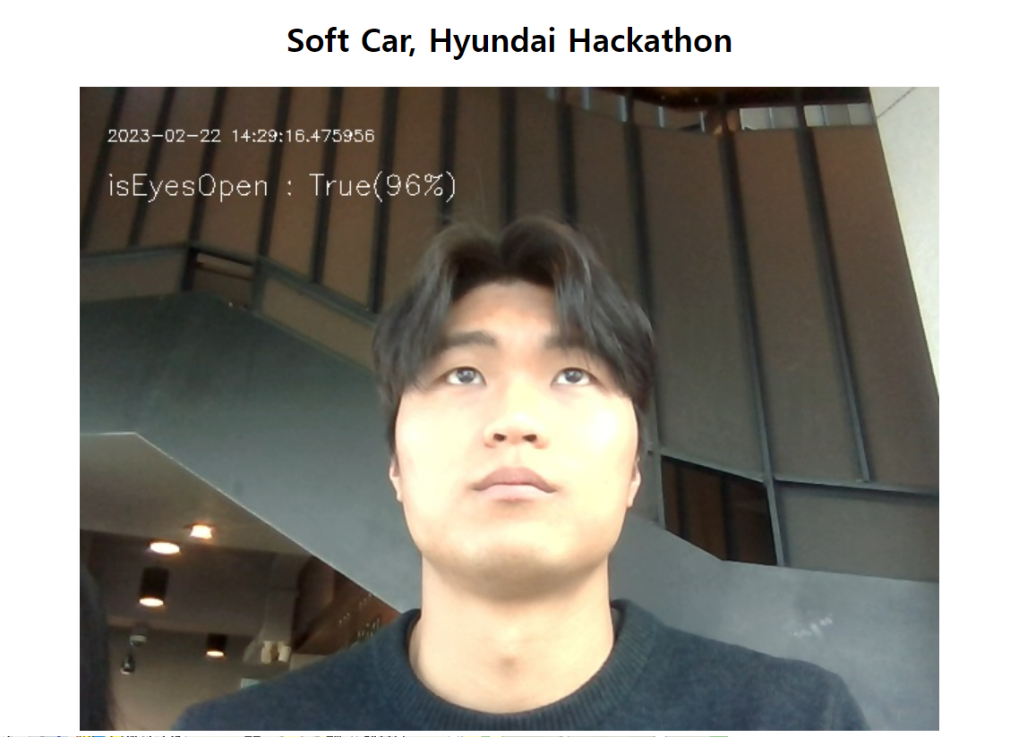
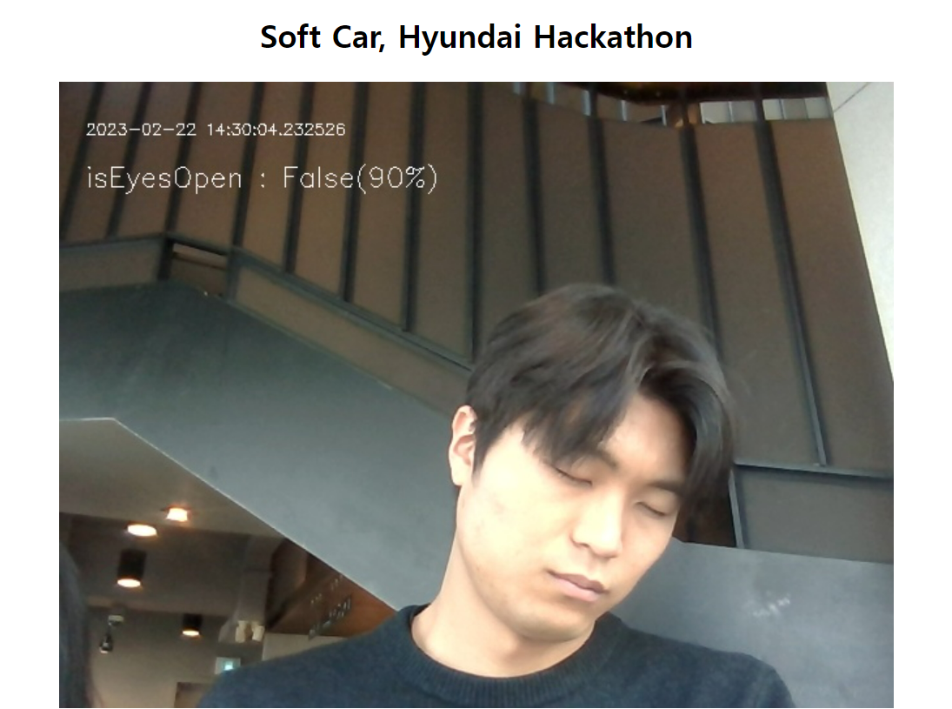
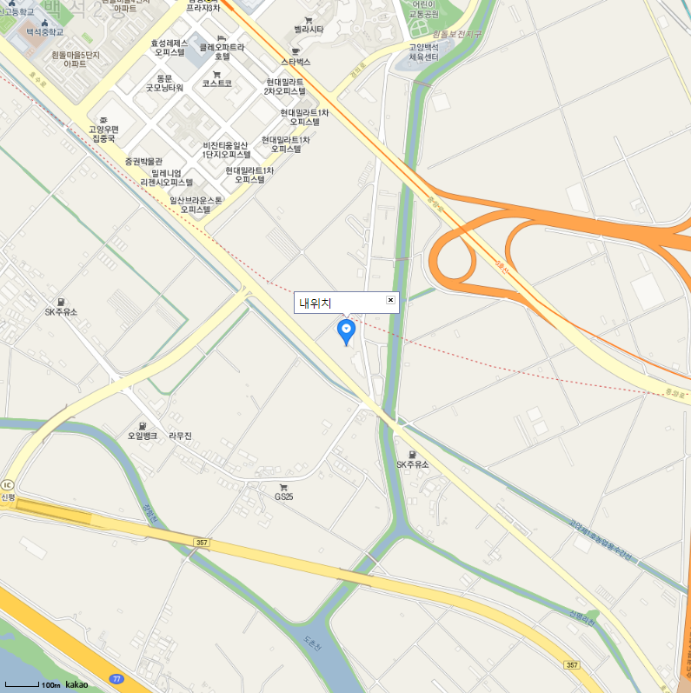


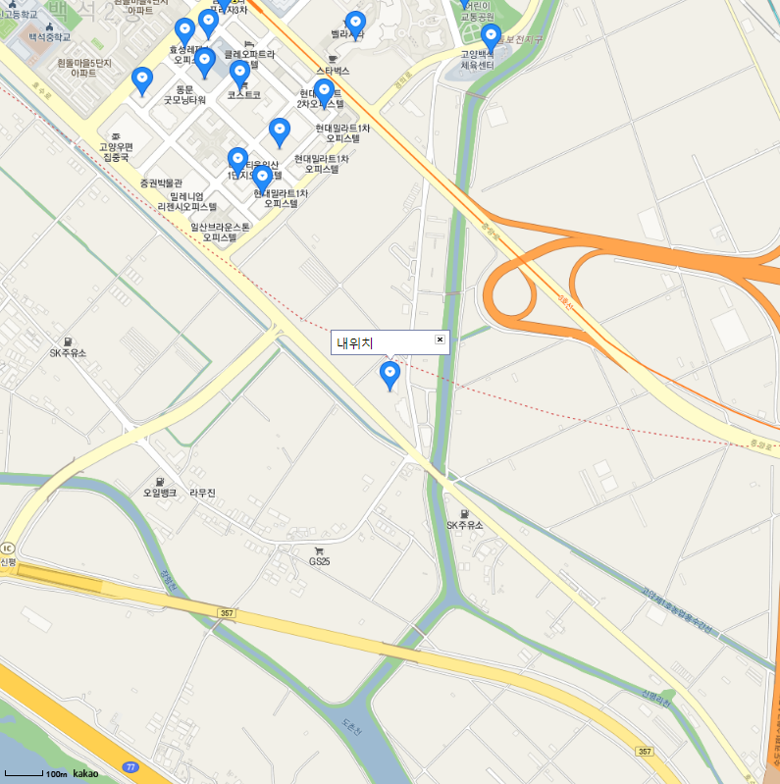
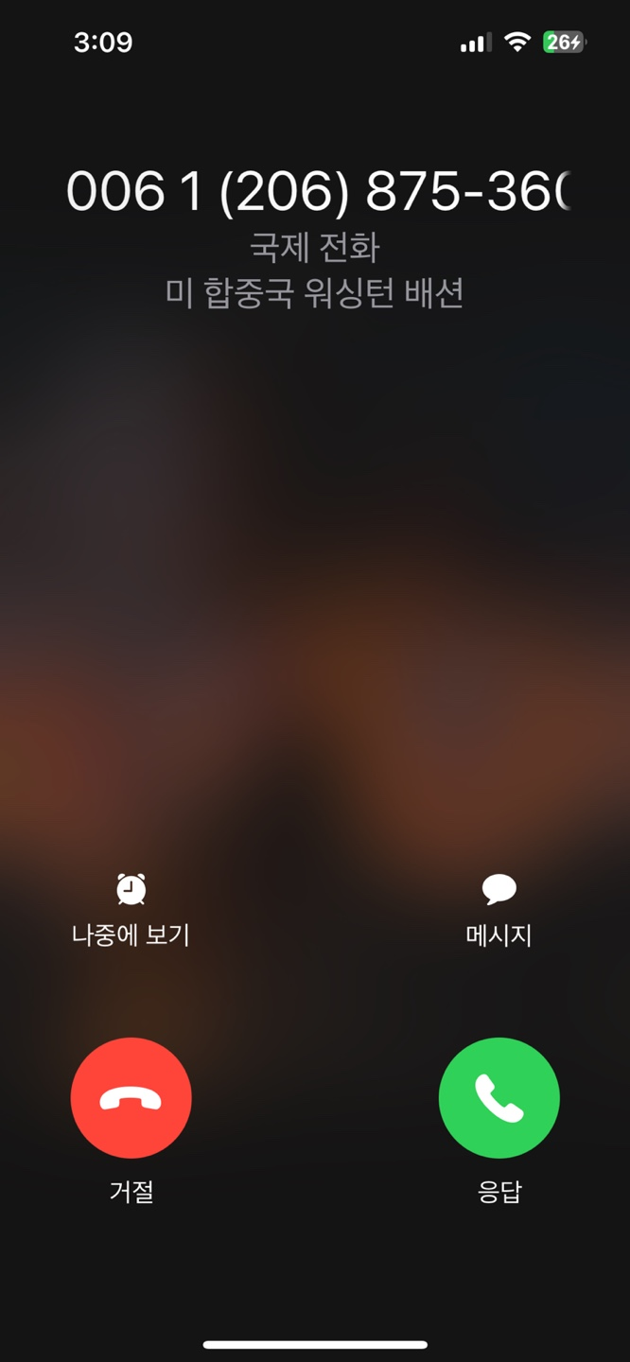

결과(시연) 화면
프로젝트 결과(분석)
실시간 페이스 커넥팅을 통해 운전자의 실시간 얼굴 데이터를 받아내 졸음운전으로 판단 될 시 (운전자의 눈이 일정시간 감겨 있는 상황 발생 시) 운전자의 모바일 기기로의 전화 발신(음성 내용은 기존에 커스텀한 음성데이터) 및 인근의 안전 장소 위치 제공 서비스를 구현함으로써 운전자의 안전운전에 도움이 될 수 있는 운전보조장치를 마련하였습니다.
추가적인 보완 및 추가 개발사항으로는 더 신속한 데이터 처리 방식 구현과 운전자의 모바일 기기와 모빌리티 간의 “페이스 커넥팅”이라는 새로운 연동 시스템 구축에 사고발생상황을 감지하는 알고리즘을 더해 사고발생시 자동 112전화 연계 및 페이스커넥팅 기술에 냄세감지가 가능한 하드웨어 장치를 더해 음주운전판단 여부도 도입할 예정입니다 .
현재 내위치 표시
운전자의 평소모습(평상시)
졸음운전 시 운전자의 모습
전화에서제공하는 근처 쉼터 찾기 기능을 수락할시
운전자 알람을 위한
전화 발송 화면

